Slide 1
ASIAKASLÄHTÖINEN TOIMINTA KYSissä
Merja Miettinen, toimialajohtaja, palvelut ja asiakkaat
Antti Sairanen, kehittämispäällikkö
Merja Ålander, projektikoordinaattori, asiakkuus

Slide 2
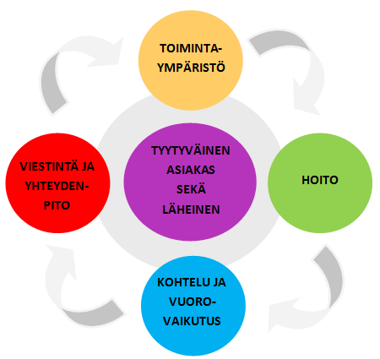
Asiakkuustoimintaohjelman osa-alueet

Slide 3
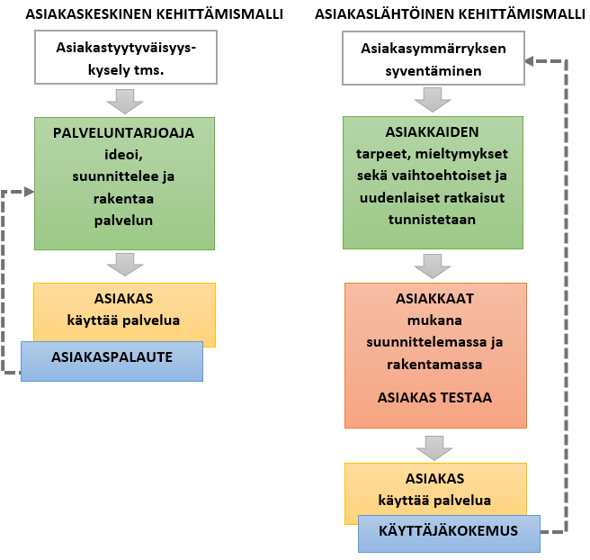
Asiakaskeskeisestä kehittämisestä asiakaslähtöiseen kehittämiseen

Slide 4
Asiakasosallisuus osaksi sairaalan toimintakulttuuria
OSALLISUUS TOIMINTA-KULTTUURINA
Asiakas-palautteet ja se, miten palautteet ovat muuttaneet toimintaa ovat helposti löydettävissä.
Asiakas osallistuu ja vaikuttaa monipuolisesti antamalla palautetta, tekemällä aloitteita, osallistumalla keskustelu-tilaisuuksiin ja työryhmiin.
OSALLISUUS STRATEGIANA
Asiakkaat, vapaaehtois-, vertais- ja kokemustoimijat ovat mukana toiminnan suunnittelu-, kehittämis- ja arviointi-tehtävissä.
Lisäksi he toimivat erilaisissa neuvonta- ja tukitehtävissä.
KEHITETÄÄN PALVELUITA YHDESSÄ
Asiakas tietää, miten kehittämiseen pääsee mukaan, miten tuloksia on hyödynnetty ja mihin kehittämistyö on johtanut.
VUORO-VAIKUTETAAN
Asiakkaat voivat osallistuvat palveluiden kehittämiseen muun muassa asiakasraatien avulla.
KERÄTÄÄN PALAUTETTA
Asiakkaalla on mahdollisuus antaa palautetta ja se on helppoa.
Palautteita hyödynnetään toiminnan kehittämisessä.
Asiakasymmärrys on vahva. Ollaan
asiakkaan asialla.
Osallisuus on osa perustoimintaa.
Vuorovaikutus on kaksisuuntaista ja asiakasta kuunnellaan aidosti.
Asioiden etenemistä saa tietoa ja palautetta.
Asiakaspalaute on enemmän kuin hymynaama tai palauteautomaatti.
Asiakasosallisuuden portaat, Maakunta- ja SOTE-uudistus

Slide 5
Asiakaspalaute
Asiakaspalaute muodostuu palveluiden käyttöön liittyvistä asiakastyytyväisyyskyselyistä palauteautomaatti- ja tekstiviestikyselyt strukturoidut kyselyt avoimet palautteet Palautteen antamisen tulee olla mahdollisimman helppoa edellyttää erilaisten tapojen tarjoamista palautteen antamiseen aktiivista markkinointia Palautteiden keruuta ja käsittelyä varten tulee olla sovittu asiakaspalautejärjestelmä sovitut toimintatavat, johon kuuluvat palautteen keruu ja käsittely tulosaineiston raportointi ja tilastointi
Asiakaspalaute KYSissä Asiakaspalautetta kerätään yleisellä potilaspalautekyselyllä hoitosensitiivisellä asiakastyytyväisyyskyselyllä (HSAT) potilaan suullisesti antamalla avoimella palautteella KYSin Internet –sivuston ”Avoin palaute” -linkin kautta Asiakastyytyväisyyskyselyihin on mahdollista vastata potilaspalautepäätteellä poliklinikkakäynnin yhteydessä tabletti -laitteella vuodeosastohoidosta kotiutumisen yhteydessä Saadut palautteet käsitellään ensisijaisesti palautteen saaneessa yksikössä, mutta myös KYS-tasoisia yhteenvetoja on mahdollista tehdä Asiakaspalautteen kehittämisen tavoitteet Palautepäätteet otetaan vakiintuneeksi toimintatavaksi asiakastyytyväisyyden keräämisessä Avoin palaute suunnitellaan ja kehitetään palautteen keruu, käsittely, raportointi ja tilastointi yksittäisen asiakkaan palautteeseen vastaaminen, mikäli hän sitä toivoo

Slide 6
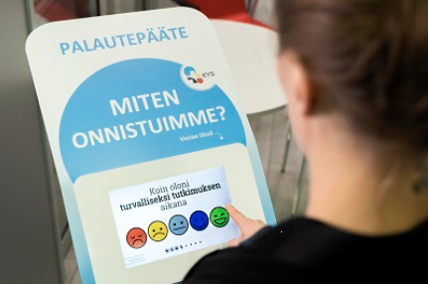
Asiakaspalautteen tulokset ja tehdyt toimenpiteet
Potilaspalautepäätteiden käyttöönotto, kyselyn lyhentäminen ja aktiivinen markkinointi on kasvattanut vastausten määrä monikertaisesti aikaisemmasta
Potilaspalautepäätteellä saatu numeraalinen arvio on erinomaisella tasolla ja suositeltavuusindeksin (NPS – luku ”Voin suositella Kuopion yliopistollista sairaalaa hoitopaikkana myös muille”) tulos on yli 75
Avoimen palautteet ovat merkittävässä roolissa kehittämiskohteiden kartoituksessa. Keskisimmiksi kehittämiskohteeksi ovat nousseet:
  Kohtelu ja vuorovaikutus
  Aikataulut ja jonotusajat
  Viestintä ja yhteydenpito
  Saadun tiedon ymmärrettävyys
  Lääkitysten sivuvaikutuksista kertominen
Asiakaspalautteen pohjalta tehdyt keskeiset muutokset vuonna 2018
  Opasteiden uusiminen
  Aulapalveluiden kehittäminen

Slide 7
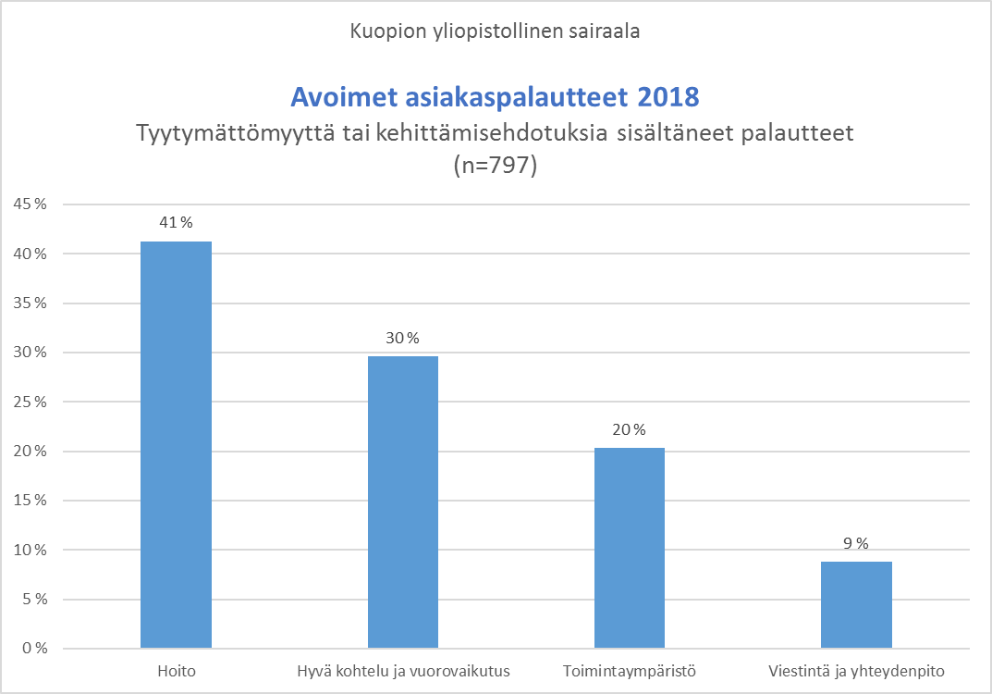
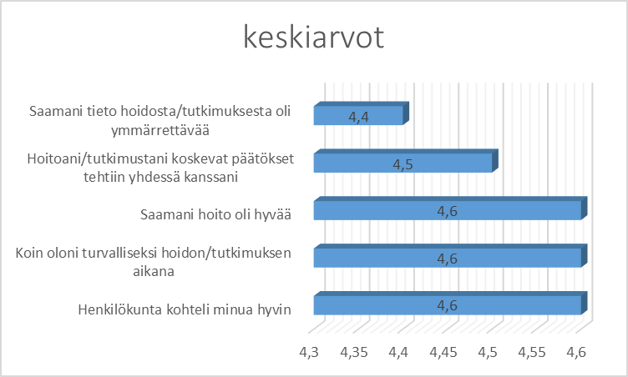
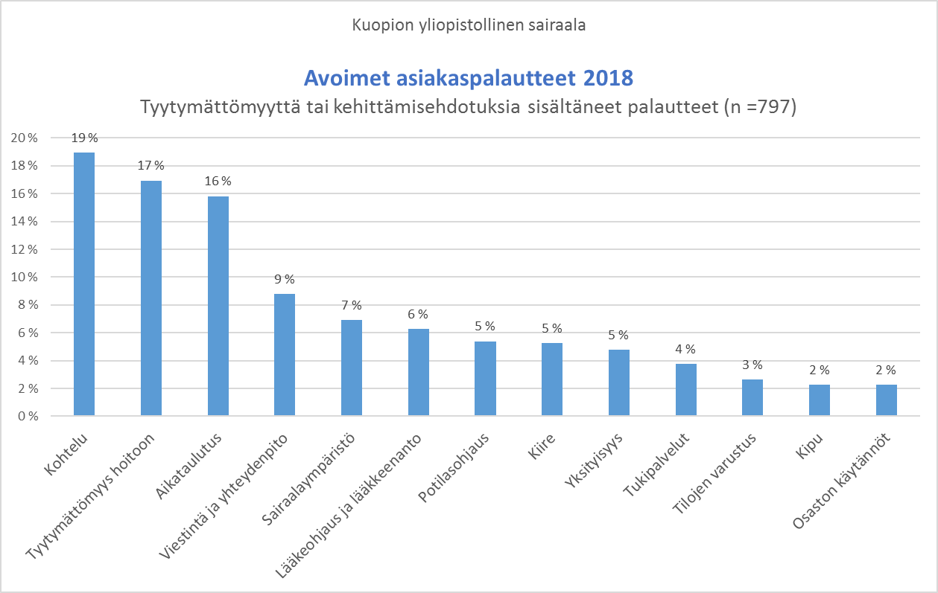
Asiakaspalautteiden yhteenveto vuonna 2018

Slide 8
Asiakasraatitoiminta sairaalatasolla ja palvelu- sekä osaamiskeskuksissa
Asiakasraati tehtävänä on vahvistaa asiakasosallisuutta ja saada palveluiden käyttäjät osallistumaan sekä vaikuttamaan toiminnan suunnitteluun, kehittämiseen ja arviointiin koostuu 10–20 eri-ikäisestä sairaalan palvelun tuntevasta asiakkaista ja heidän läheisiään tai omaisiaan, jotka kokoontuvat saman pöydän äärelle keskustelemaan palveluiden järjestämisestä vastuussa olevien henkilöiden kanssa antaa palautetta palveluiden laadusta ja tekee ehdotuksia niiden parantamiseksi täydentää asiantuntijoiden osaamista ja on osa palvelukeskuksen tai osaamiskeskuksen toiminnan suunnittelua, kehittämistä ja arviointia
Asiakasraatitoiminta KYSissä Sairaalatasolla Palvelukeskustasolla Osaamiskeskustasolla Asiakasraatitoiminta on käynnistynyt tai on käynnistymässä Sairaalataso (2016) Syöpäkeskus (04/2019) Sydänkeskus (09/2019) Akuuttihoito (11/2019) Lasten ja nuorten osaamiskeskus (loppuvuonna 2019) Neurokeskus (loppuvuonna 2019) Mielenterveys ja hyvinvointi palvelukeskus (alkuvuonna 2020) POP-UP asiakasraatitoiminta Lasten oikeuksien päivä Matkuksessa, 11/2019. Kohteena Lasten ja nuorten yksikkö (Uusi Sydän-rakennushanke) Sairaalataso ja kaikkia palvelukeskuksia koskettava toiminta. Käynnistyy keväällä 2020. Toimintaa ohjaa Asiakasraatitoiminta KYSissä, hallinnollinen ohje (ohje-2019-00078) Asiakasraatisopimus (lomakerekisteri 81119-8M)

Slide 9
Asiakasraatitoiminnan tulokset ja tehdyt toimenpiteet
Asiakasraatitoiminta on vaikuttanut mm.
  KYSin asiakasstrategiaan
  KYSin brändiuudistukseen
  Miestalo.fi (terveyskyla.fi) sisällön kehittämiseen ja arviointiin
  Uusi Sydän-sairaalahankkeeseen
    Potilashuoneen havainnointi ja arviointi
    Taidehankintojen havainnointi ja arviointi
  Ajanvarauskirjeestä poliklinikan vastaanotolle –prosessin havainnointi ja arviointi
Mukana eri erikoisalojen kehittämisessä ja suunnittelussa ja arvioinnissa mm.
  Sydänpotilaan kokonaisvaltaisen hoito
  Syöpäpotilaan hoito ja psykososiaalinen tuki
  Potilaan hoito ensihoidossa, päivystyspoliklinikalla ja -osastoilla
    kohtaaminen, hoidon tarpeen arviointi, ikäihmisen, lapsipotilaan tai muun äkillisen sairastumisen tai vamman hoitoon liittyvät asiat

Slide 10

OLKA® Koordinoitua järjestö- ja vapaaehtoistoimintaa sairaalassa
OLKA-toiminnan tavoitteet potilaan ja heidän läheisensä kiireetön kohtaaminen sekä tuki sairauteen sopeutumisessa antaa potilaalle ja hänen läheisille iloa, tukea ja toivoa osa potilaan palvelupolkua sairaalan vapaaehtois- ja vertaistukitoiminnan koordinointi tarjota vapaaehtoiselle mahdollisuus auttaa OLKAn palvelutarjottimeen kuuluu kolme palvelulinjaa OIVA-tietopalvelu eli OLKA-piste tietoa potilasjärjestöistä, terveydenhuollon tukimuodoista sekä vertaistuesta järjestetään potilasjärjestöjen ja sairaalan yksiköiden teemapäiviä ILONA –vapaaehtoistoiminta vapaaehtoiset toimivat aula-avustajina, juttukaverina, leikkikaverina lasten osastolla, esiintyjänä tai digineuvojana toiminta pääosin päiväaikaan arkipäivisin vapaaehtoisena voi toimia ilman omaa kokemusta sairastumisesta tai vammautumisesta TOIVO-vertaistukitoiminta vaativa tukipalvelu, jossa vertaistukijalla on sama kokemus sairaudesta tai vammasta → Vapaaehtois- ja vertaistukitoimijat rekrytoidaan, haastatellaan, valmennetaan ja perehdytetään toimimaan erikoissairaanhoidossa
OLKA-toiminta Kuopiossa yhteistyössä KYS ja Tukipilari tasavertainen ja vuorovaikutteinen kumppanuus toiminnan kehittäminen, suunnittelu ja arviointi yhdessä KYS mahdollistaa toiminnan erikoissairaanhoidossa mm. resursoi tilat ja toimintaympäristön Tukipilari toteuttaa mm. OLKA-koordinaattorin työpanos, vapaaehtoisten ja vertaistukijoiden valmennus STEA (Sosiaali- ja terveysjärjestöjen avustuskeskus) rahoittaa toimintaa

Slide 11

OLKA-toiminnan tulokset ja tehdyt toimenpiteet
OLKA-piste
  sijaitsee KYSin pääsairaalan aulassa
  pisteeltä tavoittaa OLKA-koordinaattorin
OLKA-toiminta
  kohtaamisia ajalla 9.1. – 19.9.19 yhteensä 2 619
  39 eri potilasjärjestöä tai -yhdistystä ja neljä KYSin yksikköä on esitellyt toimintaansa
  laajenee Kaarisairaalaan ja Sädesairaalaan syksyn 2019 aikana
ILONA-sairaalavapaaehtoistoiminta
  käynnistyi syyskuussa 2019
  28 henkilöä haki toimintaan, joista 16 osallistui valmennukseen
TOIVO-sairaalavertaistukitoiminta
  rekrytointi aloitetaan loppuvuonna 2019
  toiminta käynnistyy keväällä 2020

Slide 12
Kokemustoiminta
Kokemustoiminnan määrittely Kokemusasiantuntijana tai kokemustoimijana voi toimia henkilö, jolla on omaa kokemusta sairaudesta / vammasta tai sairastavan läheisenä elämisestä ja joka haluaa jakaa kokemustaan muille Kokemusasiantuntijalla/-toimijalla tulee olla tähän tehtävään taustajärjetön järjestämä 55 tunnin laajuinen kokemusasiantuntijavalmennus tai vähintään 40 tunnin laajuinen kokemustoimijavalmennus Jatkossa OLKA-toiminta järjestää lisävalmennuksen, jossa annetaan valmiudet toimia erikoissairaanhoidon toimintaympäristössä Kokemustoiminnan tavoitteena on kokemukseen liittyvän ymmärryksen ja tiedon lisääminen asiantuntijoiden osaamisen täydentäminen Kokemustoiminta on osa sairaalan toiminnan suunnittelua, kehittämistä ja arviointia.
Kokemusasiantuntijatoiminta KYSissä Kokemusasiantuntijat/-toimijat voivat toimia erilaisissa työ-, ohjaus- ja suunnitteluryhmissä uuden toiminnan tai tilojen suunnittelussa hoito- ja palveluketjujen kehittämistyössä kokemuskouluttajina koulutuspäivillä kokemusvastaanotolla Kokemustoiminnasta maksetaan palkkio, jos kokemusasiantuntija/-toimija on esittänyt todistuksen saamastaan valmennuksesta sekä on hyväksynyt ja allekirjoittanut KYSin kokemustoimintasopimuksen Toimintaa ohjaa Kokemustoiminta Kuopion yliopistollisessa sairaalassa, hallinnollinen ohje Kokemustoimintasopimus Kokemusasiantuntijatoiminnasta vastaa palvelukeskus- tai osaamiskeskusjohtaja tai linjajohtaja (KYSin toimintaohje, OHJE-2017-00606).

Slide 13
Kokemustoiminnan tulokset ja tehdyt toimenpiteet
Kokemustoimijat mukana toiminnan kehittämisessä, suunnittelussa ja arvioinnissa mm.
  Psykiatriatalon ja tutkimus-ja hoitoprosessien suunnittelutyö
  Tupakoimaton KYS-työryhmä
  Pohjois-Savon sairaanhoitopiirin alueellisessa potilas – ja asiakasturvallisuusneuvostossa
  Tutkimuseettinen toimikunta
  Raaja-amputoitujen hoitoketjun kehittämistyöryhmä
Mukana myös useilla koulutuspäivillä kokemusluennoitsijoina

Slide 14
Kulttuurihyvinvointi sairaalassa
Opetus- ja kulttuuriministeriö sekä Sosiaali- ja terveysministeriö antama (17.12.2018) suositus maakunnille ja kunnille parantaa taiteen ja kulttuurin saatavuutta sosiaali- ja terveydenhuollossa. KYSissä perustettiin Kulttuurihyvinvointi sairaalassa -työryhmä alkuvuonna 2019. Työryhmän tavoitteena on Kulttuurihyvinvointi sairaalassa -toimintamallin suunnittelu, arviointi ja seuranta
Kulttuurihyvinvointi KYSissä vuonna 2020 KYSin kulttuurihyvinvointitoiminnan tavoitteena on lisätä monipuolista kulttuuritarjonnan saatavuutta ja saavutettavuutta edistää potilaan hyvinvointia ja osallisuutta laadukkaan ja tavoitteellisen kulttuuritoiminnan avulla Toimintaa koordinoi kulttuurihyvinvointi yhdyshenkilö (resurssi 10%). Taustalla kulttuurihyvinvointi työryhmä. Sairaala tarjoaa toimintaympäristönsä esittävän tai visuaalisen taiteen vapaaehtoisille. osallistetaan sairaalan omaa henkilökuntaa hyödynnetään kulttuuri- ja oppilaitosverkostoa sekä alueellisia hankkeita Sairaalaan toivotaan hyvän mielen taidetta, joka tarjoaa iloa ja positiivisia ajatuksia vetovoimaista taidetta, joka koskettaa potilaista ja heidän läheisiään sekä toimii myönteisen keskustelun lähteenä taidetta, joka lisää suvaitsevaisuutta ja joka antaa virikkeitä ja innostaa taide- ja kulttuuriharrastusten pariin Kulttuurilähettiläät toiminnan käynnistäminen yksikkötasolla tehtävänä on taiteen saavutettavuuden ja osallistamisen lisääminen yksikkötasolla sekä tiedottaminen potilaille ja heidän läheisilleen kulttuuritapahtumista Tiedottaminen ja ohjeistus KYSin internet-sivu https://www.psshp.fi/potilaat-ja-vierailijat/asiakasosallisuus/kulttuurihyvinvointi KYS SYKe intranet-sivu Toimintaa ohjaa Kulttuurihyvinvointi sairaalassa, hallinnollinen ohje Kulttuurihyvinvointi sairaalassa sopimus

Slide 15
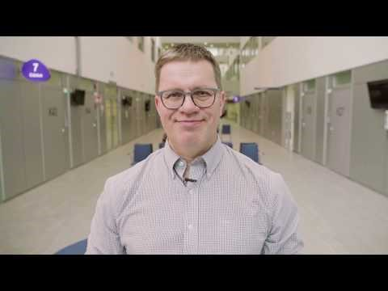
KYSin toimintaa ohjaa asiakas- ja potilaslähtöisyys.
Tämä tarkoittaa sitä, että asiakkaita ja potilaita kuunnellaan tarkasti.

